Slide 1


ACTION의 실천이 기업문화 혁신을 완성합니다.
신입사원 채용을 위한 회사소개서
http://www.mosdg.co.kr

Slide 2
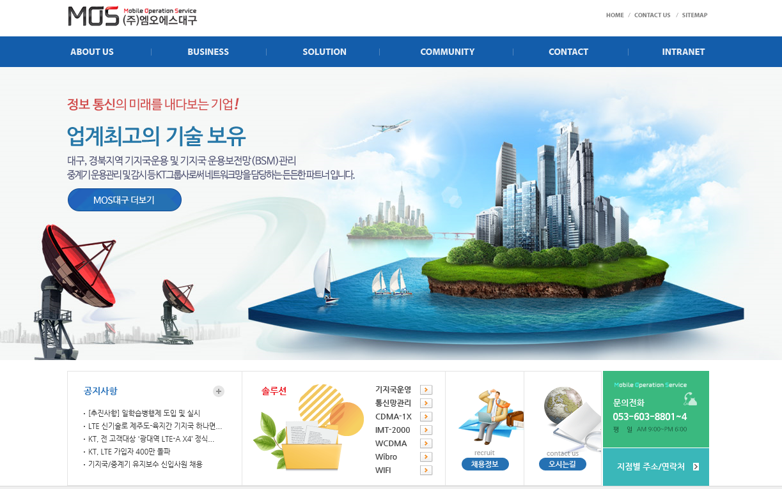

Slide 3
4. 인재 채용
1. 모집분야 및 전형방법
□ 모집분야 및 자격요건
모집분야 | 자격요건 | 모집인원
KT이동통신망 유지보수 KT 이동통신망 감시 고객민원처리 | ㅇ 학력 : 초대졸 이상자 (졸업예정자 가능) ㅇ 경력 : 경력 무관 ㅇ 자격 : 운전면허 필, 남자는 병역 필 또는 면제자 ㅇ 우대사항 - 기술관련학과 전공자 우대(통신,전자,전기,정보통신 및 관련학과) - 자격증 : 정보통신기능사, 무선설비기능사, 전기기능사, 승강기기능사 - 국가보훈대상자, 장애인 | 00명
□ 전형방법
1차 | 2차 | 최종합격
서류심사 (합격자 개별 통보) | 면접심사 (다수 : 다수) | 개별 통보
□ 서류 접수 방법
제출서류 (자유양식) | 구인SITE | 문의 및 접수
입사지원서 자기소개서 | ㅇ 사람인 : http://www.saramin.co.kr ㅇ 잡코리아 : http://www.jobkorea.co.kr ㅇ 인쿠루트 : http://www.incruit.com ㅇ 워크넷 : http://www.work.go.kr | Tel. 053-603-8802 Mail : ht.kwon@mosdg.co.kr

Slide 4
4. 인재 채용
2. 근무환경
□ 근무환경 및 복리후생
근무환경 | 복리후생
ㅇ 근무조건 - 급여수준 : 연봉 2,000~2,200만원 - 근무형태 : 계약직(1년후 정규직 전환 가능 - 근무지 : KT사옥(대구/경북) - 근무시간 : 주 40시간 (09시~18시) - 야간근무수당, 휴일수당, 직책수당 ㅇ 근무환경 - 4대보험 : 국민연금, 건강보험, 고용보험, 산재보험 - 정기성과급, 특별성과급, 장기근속자 포상, 휴가비 - 퇴직금(1년이상 근무자) - 산전후 휴가, 남성출산휴가, 육아휴직 - 워크샵, 체육대회 - 희망자 사택 제공 (경북지역) - 연차, 경조사휴가, Refresh휴가, 창립일휴무 노동절휴무, 포상휴가 - 문화의 날 (매주 수요일) | ㅇ 임직원 단체상해보험, 상조서비스 ㅇ 명절선물, 창립일선물, 생일선물, 노동절선물 결혼기념일선물, 자녀출산선물 ㅇ 전 임직원 매년 건강검진 (배우자 격년) ㅇ 개인휴대폰 지급(사용요금 포함), 노트북, 회사다이어리 회사달력, 회사근무복 ㅇ 각종 경조사 지원 ㅇ 신입사원교육, 직무능력향상교육, 일학습병행제 ㅇ 우수사원 해외연수 ㅇ 선택적복리후생 제도 (직급별) ㅇ 우리사주제도 ㅇ 휴양시설 지원 (KT수련관, 토비스콘도, 샤인빌리조트) ㅇ 한가족협의회, 동호회 지원

Slide 5

㈜엠오에스대구는
한사람 한사람을
소중한 인연으로 생각하고
회사에서나 가정에서 인정받는
우수한 인재로 성장할 수 있도록
적극 지원하고 있습니다.
감사합니다.

